Slide 1
商业策划书
2020
“易能轩”预测平台

Slide 2
目录
01
项目背景
CONTENTS
行业背景 市场现状 发展趋势
02
市场分析与痛点挖掘
市场竞争力 市场需求 竞品分析 SWOT分析 行业痛点
03
项目概述
平台名称 战略宗旨 平台优势 平台内容 平台界面
04
用户分析
用户需求 用户特征
05
商业模式
三种商业模式 运营模式 具体操作 融资计划 赢利点 渠道策略
06
公司规划
团队搭建 融资计划 发展规划 财务预算

Slide 3
项目背景
Part One
政策背景
市场现状
竞品分析
市场总结

Slide 4

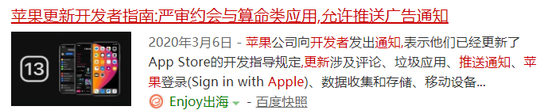
政策背景
国家打击封建迷信，弘扬传统文化
宪法规定《易学》不是封建迷信，1982年12月4日，全国人大第五届第五次会议通过修改的《中华人民共和国宪法》中国家对于从事教育、科学技术、文学、艺术和其他文化事业的公民的有益于人民的创造性工作，给以鼓励和帮助”。去掉了在周易应用研究身上“封建迷信”的枷锁。
国家严厉打击虚假算命。置身于移动互联时代，“算命”把戏正在不断变换形式，在网络空间潜滋暗长，利用网络平台通过虚假算命吸金平台层出不穷，国家严厉打击虚假算命吸金行为，要区分传统文化和虚假算命的不同之处。

Slide 5

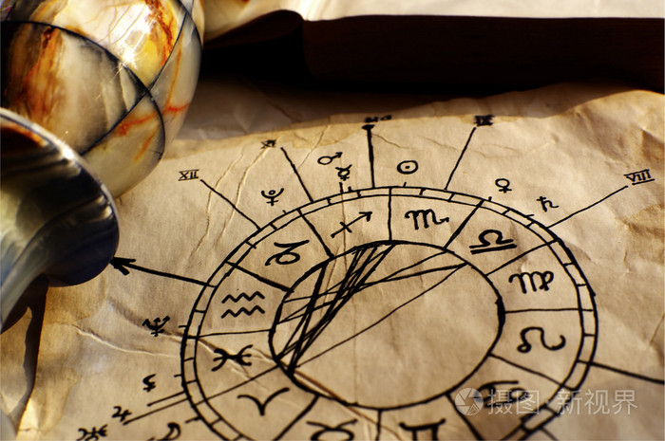
市场现状
预测行业发展迅速，平台众多，近年来发展呈现持续上升趋势，发展潜力巨大
据企查查数据，预测相关公司从2011年开始增加，2015年新增53家，突破历史注册量。相比预测，风水相关的公司从2000年开始就如春笋般涌现，2000年新增611家，随后逐年增长，2019年突破往年记录，成立3673家，截至目前共39438家风水相关企业。在各种预测方式中，民众认知度最高的是“星座”

Slide 6
竞品分析
名称 | 成立时间 | 用户 | 引流变现平台 | 创始人兼CEO | 商业模式 | 价格 | 定位
桃桃喜 | 5年 | 4000万微信用户 | 小程序 | 简少年(资深预测师) | 初期主要通过“人生成绩单”等爆款免费小程序，在微信朋友圈裂变增长积累用户，再通过其他付费测算产品转化变现。其技术团队占整个团队的七成，是行业最早拥有小程序团队的公司，人数达到三十多人，分散在台湾和南京两地 | 桃桃喜付费产品单价均价为68元，人均复购率为一年三单以上 | “女性情感娱乐占卜平台”侧重强调娱乐属性，弱化预测属性。
帮帮测 | 5年 | 微信阅读量5000-1W，几十个微博、几百个微信个人号（预测号） | APP | 张斌 | 线下签约传统算命师傅，为用户提供一对一咨询服务，平台和老师，五五分成。而且目前已经涉足塔罗、情感咨询等风险小，易被市场接受的领域。 | 价格从几百到上千不等 | “国内最大的周易在线服务平台”
高人汇 | 5年 | 3000万用户 | APP |  | 线下签约了一批传统算命师傅，为用户提供一对一咨询服务，平台和老师，五五分成。 | 价格从几百到上千不等 | “一个有温度的婚姻算命服务平台”
两岸易理网 | 6年 | 5000万用户 | 小程序 | 梅骏骑(资深预测师) | 初期模式和桃桃喜相同，主要通过“人生成绩单”等爆款免费小程序，在微信朋友圈裂变增长积累用户，再通过其他付费测算产品转化变现。2018年转型，成立了众筹投资平台“伯乐天使”，通过众筹资本开展外对投资，赚取投资收益 | 价格从几百到上千不等 | “严谨的易理服务网站”
神棍局 | 4年 | 7000万用户 | 微信公众号 | 梅骏骑(资深预测师) | 主要模式为通过文字、视频等内容打造一个权威的“大师人设”，掌握“溢价权” | 1200至10000元 | “s神棍局s”和“神棍局九爷”，前者主要推送与城市建筑预测相关的内容，后者则提供命理咨询等服务
明鲤 | 5年 | 2000万用户 | 微博 | 杨晨希 | 同神棍局模式相同，主要通过文字、视频等内容打造一个权威的“大师人设”，掌握“溢价权” | 单价数千至万元，几十万大单 | “不只是算命，我们试图发掘传统文化的更多使用价值”

Slide 7


发展趋势
科学化+互联网平台预测+线下实体服务体验
01
02
行业将向专业化，科学化发展
互联网平台预测+线下实体服务体验
以命理科学预测为主要业务，注重服务，真正以科学的角度给人们未来生活和道路 提供指引。
互联网平台预测+线下实体服务体验、产品相结合：线上平台将成为人们的主要消费方式。

Slide 8
市场总结
市场缺乏规范化，预测平台及大师预测等杂乱无章，骗取钱财案件层出不穷，人们信任度低
民众对预测平台缺乏信任感
传统思维作怪，预测从业人员知识缺乏
1
2
中式预测长期被认为是“封建迷信”的典型，民众的心理戒备较强，对其缺乏信任感。中式预测背后的吉凶判断，有许多是建立在传统男权思维指向下的成功理论和价值观基础上的，这与当代人的价值观有一定的差异。
许多中式预测平台的从业人员，喜欢营造神秘的氛围，预测之余，附加法事。这种方式经常带给客户负面的认知。许多人选择预测，并不代表他们对于鬼神等概念有亲近感和认可，相反这一类的信息会让他们感到恐惧。
与客户交流互动少
预测行业朝科学化+智能化发展
3
4
中式预测从业者的讲解方式，偏重于“术语堆砌”而不是“讲解”，交流与互动环节较少，基本上由问答形式构成，不能给客户创造“解惑”的感受，客户体验较差。
以命理科学预测为主要业务，注重服务，真正以科学的角度给人们未来生活和道路 提供指引。互联网平台预测+线下实体服务体验、产品相结合：线上平台将成为人们的主要消费方式。

Slide 9
市场分析与痛点挖掘
02
竞争分析
市场需求
SWOT
行业痛点

Slide 10
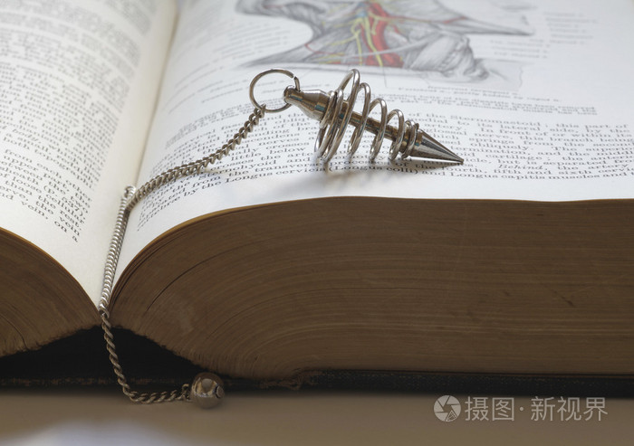

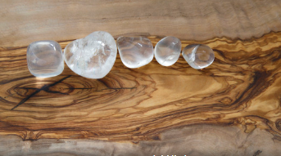

市场竞争力分析
预测市场利润大，成本低，行业发展参差不齐，信息充斥网络，竞争激烈
①当下预测服务信息泛滥，对比过去的仅存于线下的熟人介绍的传播。现在的预测服务充斥在微信、微博、知乎及各个短视频平台。
③由于信息量激增，寻求预测服务的人，要花费大量的时间挑选和甄别，而真正有价值的信息往往被淹没。
②上述预测服务信息缺乏有效的引导和指向，以及信息量每日激增，造成大量信息冗余。受众接受内容趋同。这与专业团队生产内容的效果近乎一致，却没有产生同样的可信度。

Slide 11


市场需求
预测行业存在千亿级需求，未来秀旺盛
目前，预测平台面对的客户群体多为中年以上人士，有一定的经济基础，并且很容易下沉。而预测本就是下沉市场的事情，用户很愿意为此付费。“中国约有14亿人口，16~50岁的目标用户占比约45%，其中付费用户约16%，他们年均占卜算命最低消费为1000元，合计下来就是一个超1000亿的市场。
14亿
6.3亿
1.008亿
目标用户
约
45%
付费用户约16%
x
=
1000亿
年均最低消费约1000元

Slide 12
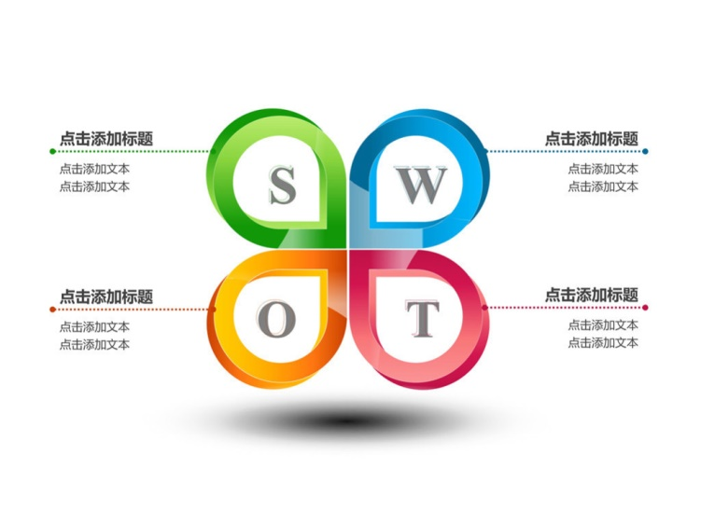
SWOT分析
SWOT分析
①使用南宗神数进行预测，准确度可达到95%以上
②采用互联网+预测模式，符合现代人生活、消费方式，科学性高
③通过网络平台运营创新，打造线上+线下一体化服务，客户体验感强。
①南宗神数算法和易经文化未得到全面发扬，客户认知度低
②线上测服务信息缺乏有效的引导和指向，信息冗余
①科学预测和封建迷信没有明确的界定，未来存在着一定政治风险
②市场上各种预测软件和算命大师层出不穷，存在市场竞争
①目前预测发展行业尚未得到科学发展，科学的预测公司和平台是市面上较少，存在给市场机遇

Slide 13
行业痛点
预测行业痛点问题
Gunpowder-filled war to rob customers
大多预测平台预测结果模棱两可，对消费者没什么指导作用
有些“大师”要价太高，超过了支付能力
消费者有预测需求，但缺乏可靠的渠道，不知道选择哪个
大师鱼龙混杂，甄别预测大师师业务能力
预测无法保证100%的准确率，一旦不准，无法维权
浮躁的社会，现代人存在焦虑、无助的心理，
需释放内心的压力
客户有需求，但在预测不规范的市场环境下
对预测行业缺乏信任，没有可靠预测平台，受骗维权困难

Slide 14
项目概述
03
平台名称
战略宗旨
平台优势
内容介绍

Slide 15


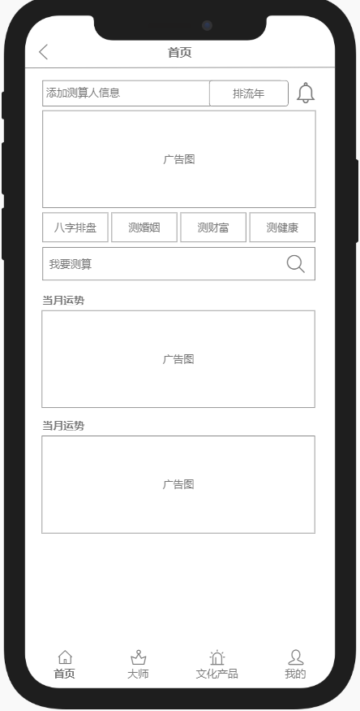
平台名称
“易能轩”APP
本项目将民间秘传道教瑰宝南宗神数的算法通过程序进行实现，用户通过“易能轩”APP或小程序即可使用南宗神数进行预测，准确度可达到95%以上。可预测的范围包括事业、财运、婚姻、家庭、学业等各方面，基本涵盖日常生活所需。在满足人们心理需求的同时，一定程度上还可为人们指点迷津。
首页

Slide 16
战略宗旨
线上+线下服务一体化预测平台
平台战略：以95%以上的满意度和准确率，给人们未来道路上进行指引。打造线上零售连锁+产品与咨询服务一体化预测平台。
平台宗旨：以精准“科学+预测”模块，为客户提供预测命理相关的知识服务。

Slide 17


平台优势
独有算法，准！
商业模式清晰
一体化服务
预测准确率达到95%以上。
精准切入“科学+预测”模块，通过网络平台运营创新
打造线上零售连锁+产品与咨询服务一体化，增强客户体验感。

Slide 18
平台内容
产品形式：APP/小程序
用户群：预测用户、大师
预测用户
大师
预测
1、系统预测（南宗神数）：
问事：选类型（如爱情、事业）>选预测方式（如生日、身份证号）>看预测结果
排流年：选预测方式（如生日、身份证号）>看流年运势
2、大师预测（南宗神数大师）：
选择大师>语音连线>咨询沟通
1、大师接单：
收到订单信息>接听客户来电>为用户预测、解卦>订单结束>收到报酬
2、快速起卦：
选类型（如爱情、事业）>选预测方式（如生日、身份证号）>看起卦结果
文化产品
南宗文化产品：
浏览产品>选择购买>付费，填地址>收货
成为大师
成为大师：
申请成为大师>填资料>线下培训>考核>成为南宗神数大师
个人中心
个人中心：
个人中心>
个人中心（大师）>收益预算
个人中心（用户）>我的订单

Slide 19
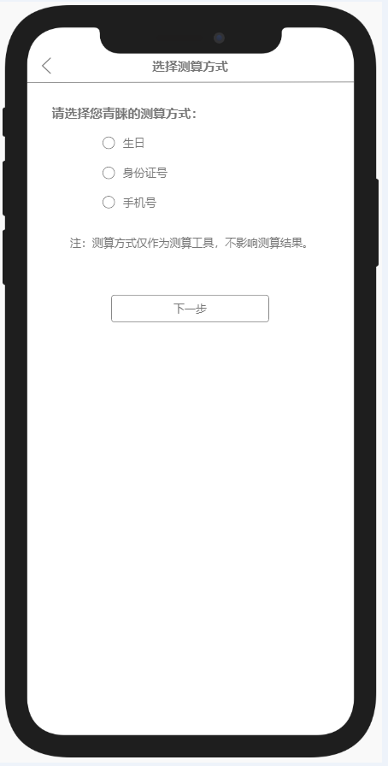
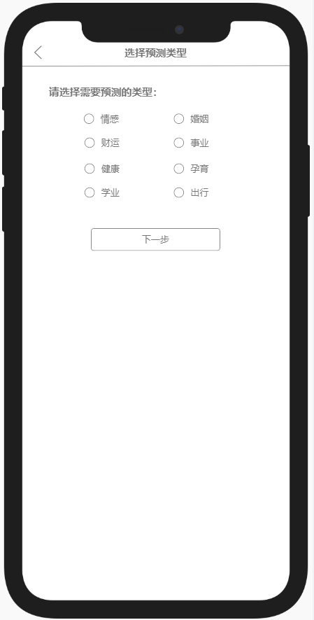
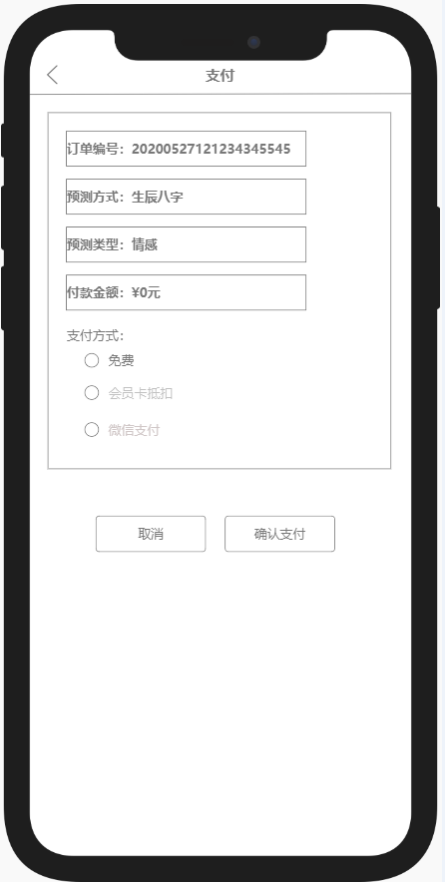
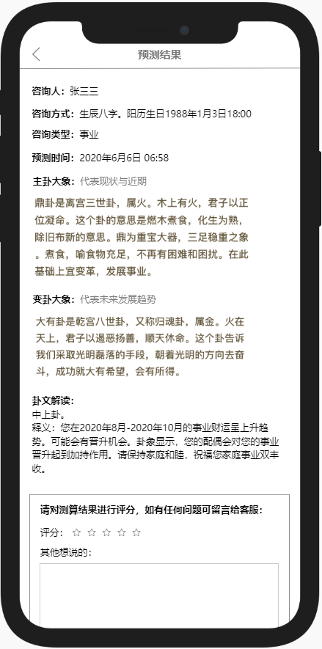
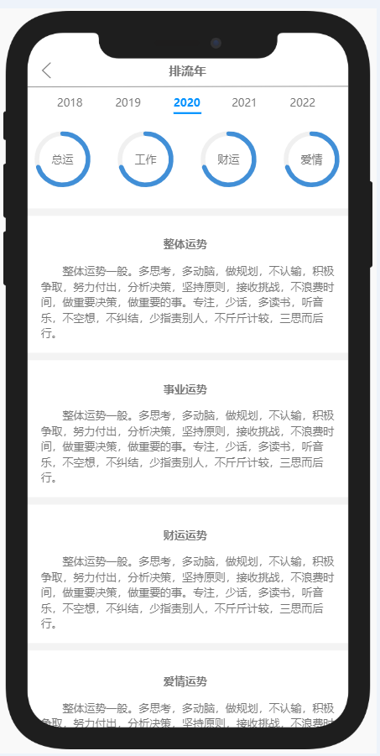
平台内容
预测
1、系统预测（南宗神数）：
问事：选类型（如爱情、事业）>选预测方式（如生日、身份证号）>看预测结果
排流年：选预测方式（如生日、身份证号）>看流年运势
我要测算-测算方式
我要测算2-测算类型
我要测算3-支付
我要测算4-结果
排流年

Slide 20
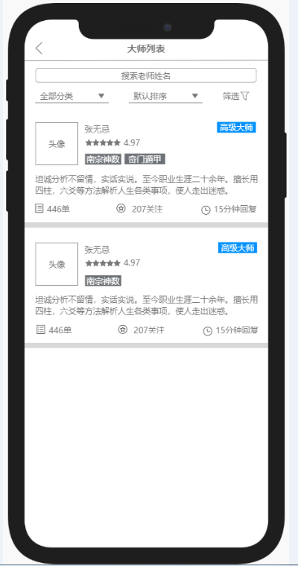
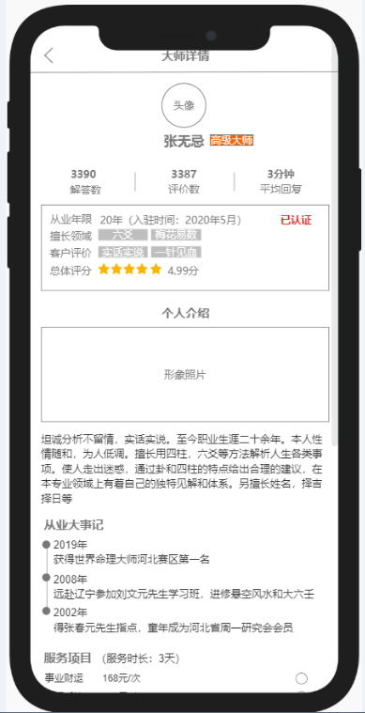
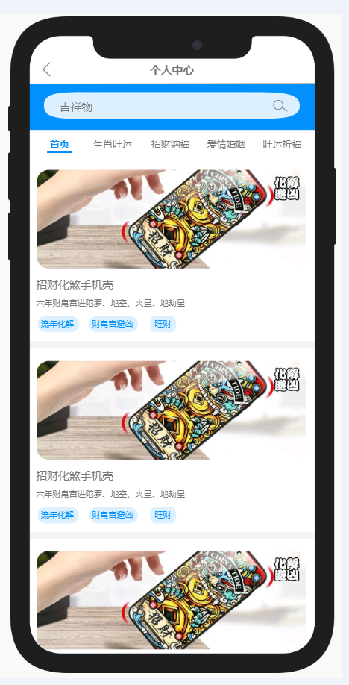
平台内容
预测
文化产品
南宗文化产品：
浏览产品>选择购买>付费，填地址>收货
2、大师预测（南宗神数大师）：
选择大师>语音连线>咨询沟通
大师列表
大师详情
开运商城

Slide 21
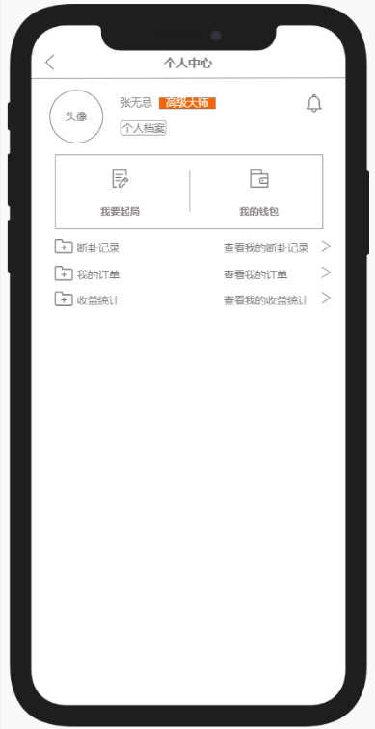
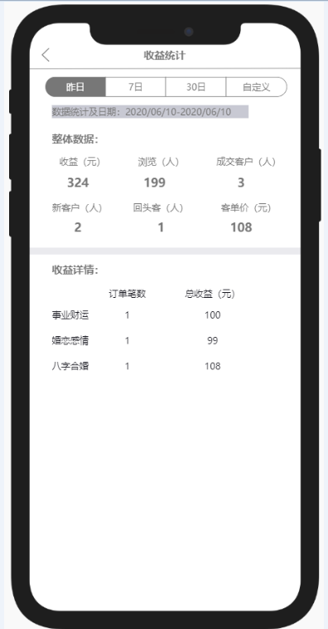
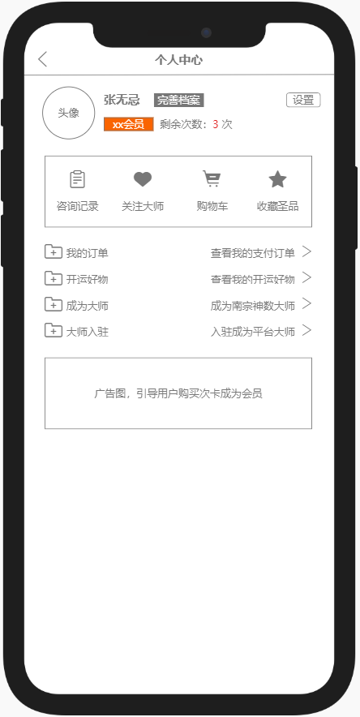
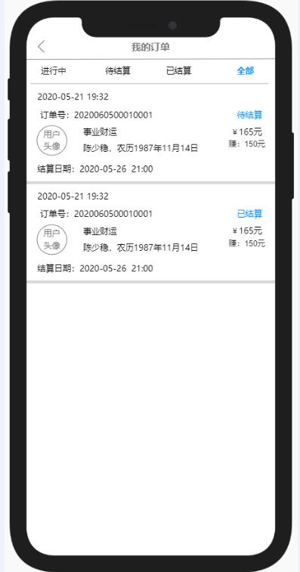
平台内容
个人中心
个人中心：
个人中心>
个人中心（大师）>收益预算
个人中心（用户）>我的订单
个人中心（大师）
个人中心-收益统计
个人中心（用户）
个人中心-我的订单

Slide 22
客户分析
04
用户需求
用户特征

Slide 23
用户需求
目前的医疗、教育等基础设施都有了质的、飞跃性的发展，在各种因素的施加下，人们能找到各种事物运转的内在逻辑和发展规律。但仍然有诸多不确定性因素影响着人们的人生轨迹。却极少有人具备特别强大的、正面的心智力量去克服这种心理压力和落差，于是人们就会通过预测的途径，寻求大师指点或求仙拜佛寻求心理上的安定。
事业财运不顺，看下哪个向可以挽回
最近爱情/姻缘不好，看看是否可以补救挽回
最近健康不好,看看有没有健康的隐患
最近事业平淡,看看有没有升迁的机会
最近要考试了，看看是否能考出好成绩
……
16-50岁人群
用户需求

Slide 24



用户特征
目前线上预测的客户，以女性为主
预测内容以情感问题居多。女性客户在接受预测服务的过程中往往会产生倾诉行为，在预测之后大多会和自己的朋友进行分享，形成人脉。而线下预测服务，则吸引到大量的男性客户，他们更关心自己的“财运”，即对自己的资产增值追求较高。
客户特征
从年龄划分，不同年龄段预测内容出现差异化：
19岁以下的消费者，基本上是预测与学业有关的问题，女性消费者对于感情问题也较为关注。20-29岁的消费者，更关注情感问题，其次是工作问题。30-49岁的消费者，女性问题多与情感及婚姻有关，男性则专注于事业。50岁以上的消费者，半数关注的是健康问题，其次则是财运和子女问题。

Slide 25
商业模式
05
三种商业模式
运营模式
具体操作
融资计划
赢利点分析
渠道策略

Slide 26


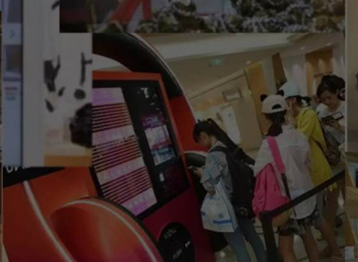

三种商业模式
目前预测行业存在的三种商业模式
以预测师为主的平台模式
“网红大V”模式
“AI或机器预测”模式
从线下签约了一批预测师，为用户提供一对一咨询服务，价格从几百到上千不等，平台和老师五五分成。
该模式关键取决于平台流量，有了流量，才能留住更多的老师，也才有更多的议价权。
主要模式为通过文字、视频等内容打造一个权威的“大师人设”，掌握“溢价权”。
网红大V的单价可以涨到数千甚至上万元，甚至不乏几十万元的大单。
其初期主要通过“人生成绩单”等爆款免费小程序，在微信朋友圈裂变增长积累用户，再通过其他付费测算产品转化变现。

Slide 27

商业模式
阿米巴模式经营
线上、线下一体化运营，合伙人+统一管理

Slide 28


运营模式
采用“线上app+线下实体店”
前期以线上APP为主进行经营，后续随着客户基数和信誉度的提高，逐步扩展到线下实体店，实体店采取分店经营模式，实体店可经营预测相关产品，提供培训场所，提升客户现场服务体验，扩大规模。
线上APP的系统预测按次收费，大师合作采用阿米巴模式经营，大师可独立发展下线客户，平台抽取大师20%提成。核心内容：系统预测——平台自盈，大师预测——平台抽成20%，南宗文化产品——平台自盈，成为会员——平台自盈。

Slide 29
运营模式
1、线上运营模式
利用新媒体，开通直播
新媒介渠道传播
AI技术应用
平台开设微信公众号、微博、小红书等，利用种草的方式进行渗透，用讲故事和以图文结合的方式来进行传播。开通直播，播主（预测大师）与粉丝进行直接交流，预测的过程往往也是客户进行倾诉的过程。
与流量渠道合作
通过与各类App、手机厂商、微信公众号、微博等流量渠道合作，推出与渠道相契合的测算产品，以植入链接的方式，引导用户点击。合作模式可有预测平台提供黄历、命理测算变现产品，有流量合作方将产品进行自由渠道进行扩张，然后双方进行流水分成。
引进AI技术
引进AI技术，AI技术引进将会是一个重要的突破口。

Slide 30
运营模式
2、线下运营模式：标准化的零售连锁+定制化的咨询服务
根据需求，采用城市合伙人计划，公司可向旗下的风水大师等核心雇员进行股权激励。吸引资金注入，以合伙人的形式进行， 在员工管理上，有一套培训机制专门为员工培训玄学和风水产品知识。
1
城市合伙人计划
平台吸纳和培养不同的南宗预测大师，并将他们按照各自的专长进行不同方式的“包装”，吸引企业客户，并对其进行培训服务。 建立起一套完整的产业链条。同时成立了南宗神数国际学院，针对外部招生和内部雇员，提供中英文的预测指导。
南宗传承人计划
2
线下采取分店模式经营，每家店都以“南宗神数命理”冠名。除了卖物理产品外，还有风水师傅坐镇提供商业风水、家居风水、面相、测字问事等服务。采取了特许加盟和代理制进行扩张。提供对加盟商和代理提供的支持，如提供统一的服务和培训，以及产品等。
3
实体店加盟计划

Slide 31

具体操作
第三，集中度进一步提高:
开设预测培训班，培养大师接班人，经过平台考核后就可成为平台大师，进行在线接单,并招收更多的代理大师，让学徒进行传播，形成一个好的口碑和宣传。
第一、收费接单：
包装预测大师，APP平台或微信提供预测服务，收费标准500-2000元/次。
将前期入驻平台的大师进行包装，塑造招牌人物：不同大师主攻不容预测领域，并将大师进行等级划分，不同大师的预测服务收费标准不同
第四，裂变式传播方式:
每个学徒和客人都能成为传播者，学徒培训成为大师后，通过平台合伙人模式，进行分成，鼓励大师进行在线传播，发展下降新的代理。
第二，免费预测+卖转运产品
这种方式能直接打破咨询业务的收入天花板，产生规模效应。 操作方式是免费预测。有的也融入朋友圈裂变营销，分享到朋友圈才能免费预测。
第五、线下实体店营销模式:
实体店产品收入占60%；实体店企业预测咨询、个人预测咨询、创业咨询等服务收入，一场价格在1000-20000元不等。服务收入占比40%

Slide 32

融资计划
融资金额230万，出资30%股权。
成本核算：
以石家庄技术研发团队的平均月度成本1万计算，团队成员18.5人，按18名人员核算，每月人员成本18万。
平台计划半年研发上线，半年运营期，一年的总成本费用18万*12月=216万
平台一年的基本支出费用216万+10几万冗余，融资金额为230万。

Slide 33
赢利分析
系统预测：
平台自盈
排流年：
平台自盈
大师预测：
20%
让大师多赚一些，帮大师赚钱，就是帮自己赚钱
成为大师
50%
培训费平台抽成，平台分成50%
文化商品销售：
平台自盈

Slide 34
渠道策略
预测平台前期采取“有所需”的推广策略，抓住用户的需求G点，满足用户需求，提高传播度。预测平台推广采
取线上线下双管齐下，迅速占领市场，建立品牌知名度
线上
以线上推广为主，以线上南宗神数、易经文化、科学命理等内容推广为主，软性植入，微博、小红书、微信公众号、个人朋友圈、微信群、抖音线上渠道，软性传播建议新增抖音线上平台推广，短视频传播项目信息。
线下
现在组织平台大师展开易经讲座、命理讲座等形式，组织企业、个人进行预测知识培训，可以与机构、组织等台进行合作，展开线下引流活动及措施

Slide 35
公司规划
06
团队搭建
融资计划
发展规划
财务预算

Slide 36
团队搭建
第一，对于命理技术和命理行业有着充分的了解，能够判断出命理分析师的优劣。这对于塑造长期的品牌效应至关重要。同时对政策和市场具有相当高的敏感度
第二，一个优秀的命理服务团队，应该是以命理业务为核心的复合型团队
第三，未来的预测服务团队，需要具备研发及模型建构能力，进而建立起命理资料库，成为一种另类的智库。
第四，未来命预测务团队所能够提供给客户与社会的，不仅仅是生命轨迹的预测，而是能够指导未来生活的，可以不断进化的思想
创始人
复合型团队
预测知识能力
思想指导能力

Slide 37

团队搭建
人员安排：
1、公司团队领头人：1名；
2、技术研发：
产品经理1名、架构师1名、高级工程师3名、手机端APP开发2名、测试工程师1名、美工1名、网络工程师1名；
技术研发人员小计10名；
3、运营：
运营主管1名、线上推广人员2名、运营客服3名；
运营人员小计6名；
4、综合行政人员：1名； 会计1名（兼职）；
5、法务： 平台法律顾问（给分配股权的方式合作，不做现金合作）。

Slide 38

团队搭建
创始人介绍
创始人：张会涛
在电信及互联网行业拥有逾二十年的开发经验和团队管理经验，石家庄互联网行业领军人物。自幼喜爱中国传统文化，对佛学、道学均有深入研究。其外祖父为清末秀才，颇精儒学，以教学为生，其母在外祖父教育影响下，亦通读儒家四书，并常阅读佛、道教经典书籍。在易学方面主要研读易经、阴阳系统论、人体生物节律学等。可能是天意注定，偶然机会有缘结识南宗传承大师，一见如故。缘分使然，欣然受命传承南宗神数。
照片

Slide 39
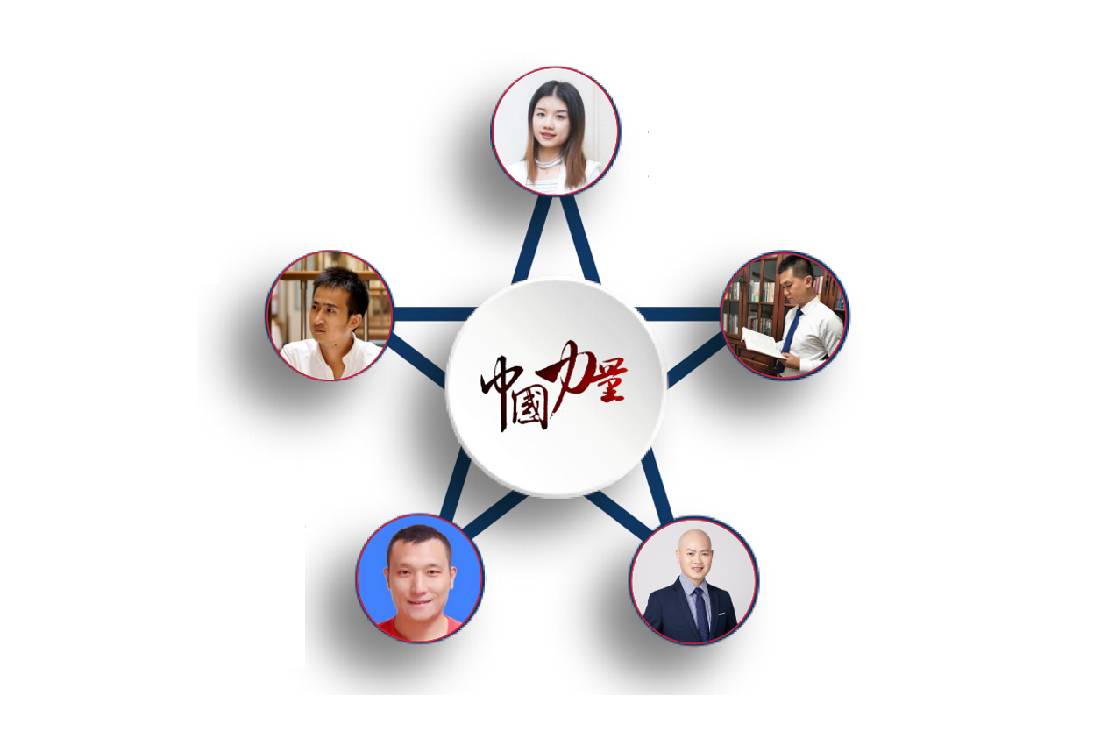
团队搭建
团队核心人物介绍
运营总监：
12年互联网从业经验。曾在4A广告公司奥美、省广担任策划经理，在上市互联网公司服务任运营经理，操盘运营过多个公众号、微博号、抖音号，对资源整合和产品推广具有资深经验。
研发总监：陈少稳
10年产品工作经历，对产品体验和优化有独到的见解。本科就读于河北师范大学大学信息管理与信息系统专业，硕士就读于西安交大的国际商务专业，自由热爱传统文化，对神学预测有浓厚的兴趣。
南宗传承人：贺老师
南宗神数传承弟子，掌握南宗神数核心算法。
市场总监：
平台法律顾问：
12年市场营销经验，具有一定的人脉和各方资源
河北工业大学研究生，十余年行业经验。拥有PMP等多项证书。在某公司任中层管理，现任某公司COO。

Slide 40
财务预测
第1年：半年研发+半年运营
运营期内，预估运营团队一天推广100名付费用户：6个月平台总付费用户：180天*100人=18000名
每个用户的客单价按500元计算，年营业收入18000*500=900万
投资成本230万，预计第一年纯利润900万-230万=670万
第2年：预估收入2470万
第2年付费用户预估100人*360天=36000+18000=54000人
年营业收入54000*500元=2700万
运营成本230万，纯利润2700万-230万=2470万
第3年：预估收入4260万
第2年付费用户预估54000人+36000人=90000人
年营业收入90000人*500元=4500万
运营成本230万，纯利润4500万-230万=4260万

Slide 41
发展规划
第一年
第二年
第三年
研发期
推广运营
运营团队一天推广100名用户
运营团队一天推广100名用户
6个月
运营团队一天推广100名用户，6个月平台用户达到1.8万
启动研发
1.0版本上线
1.8万用户
5.4万用户
9万用户

Slide 42
感谢聆听
2020
单击此处添加副标题

